Slide 1

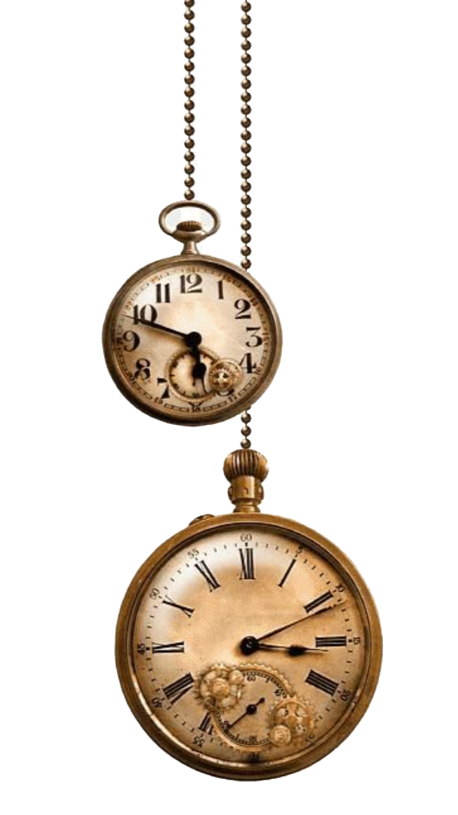

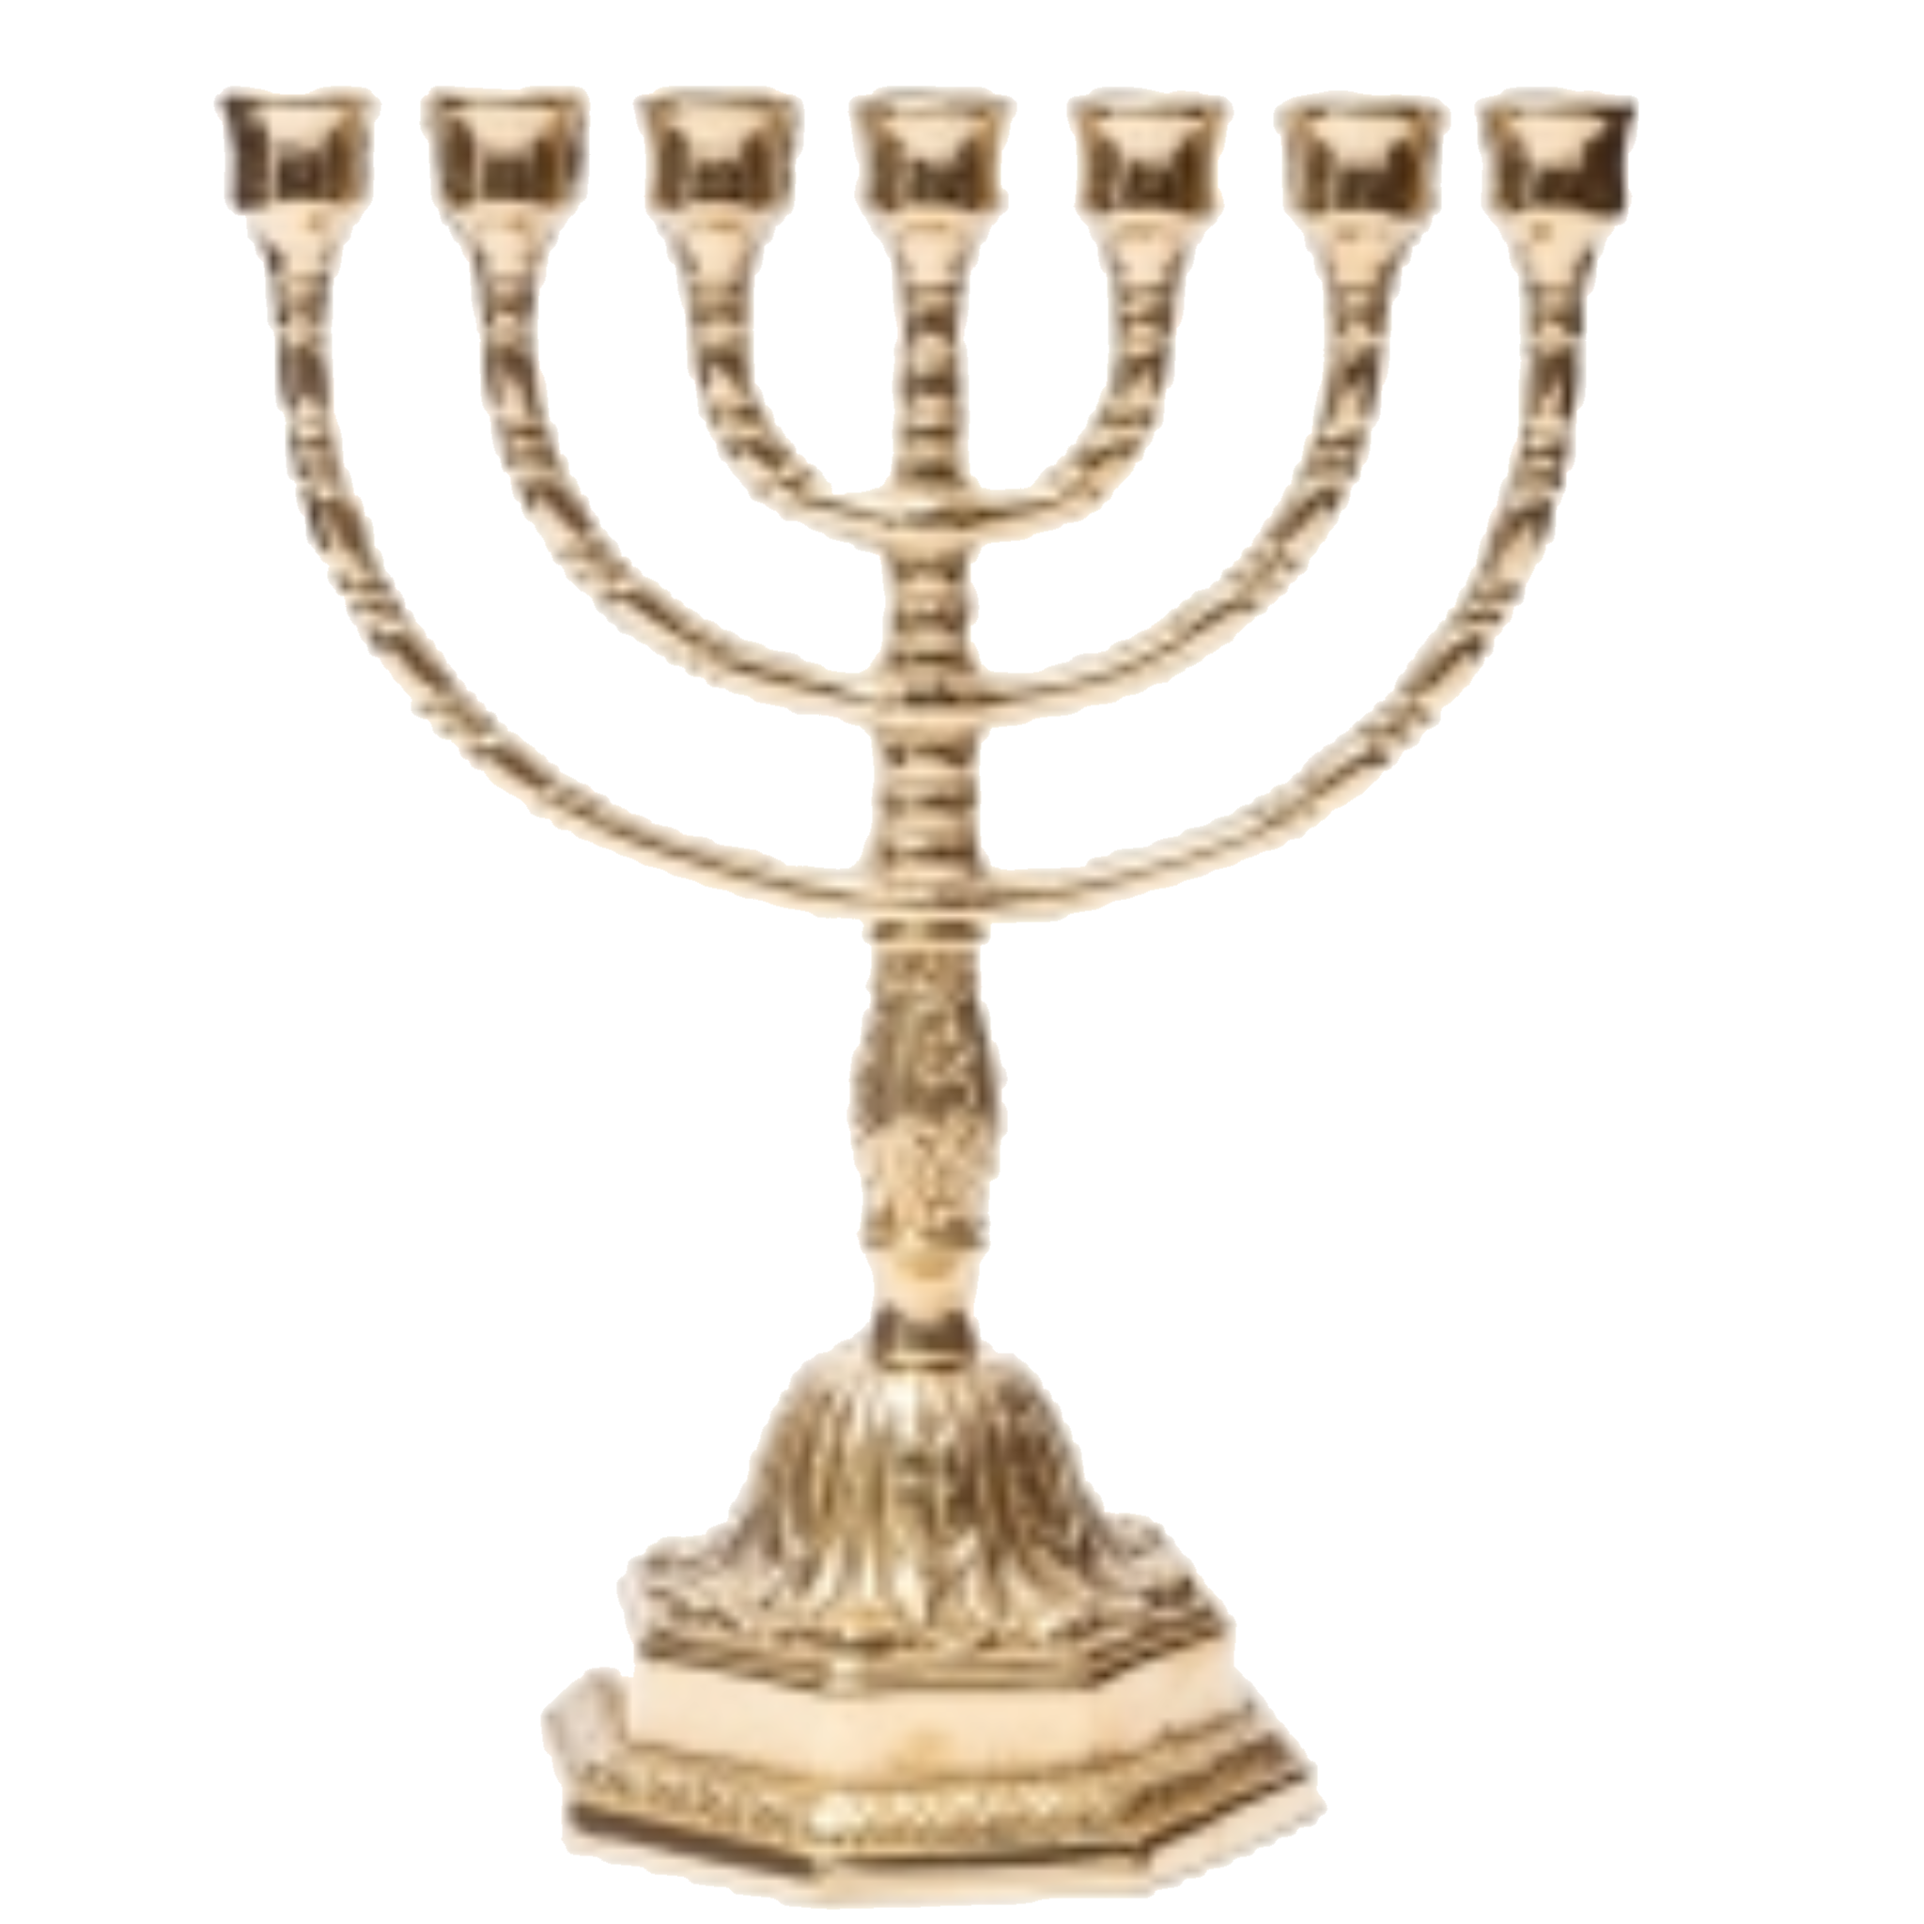
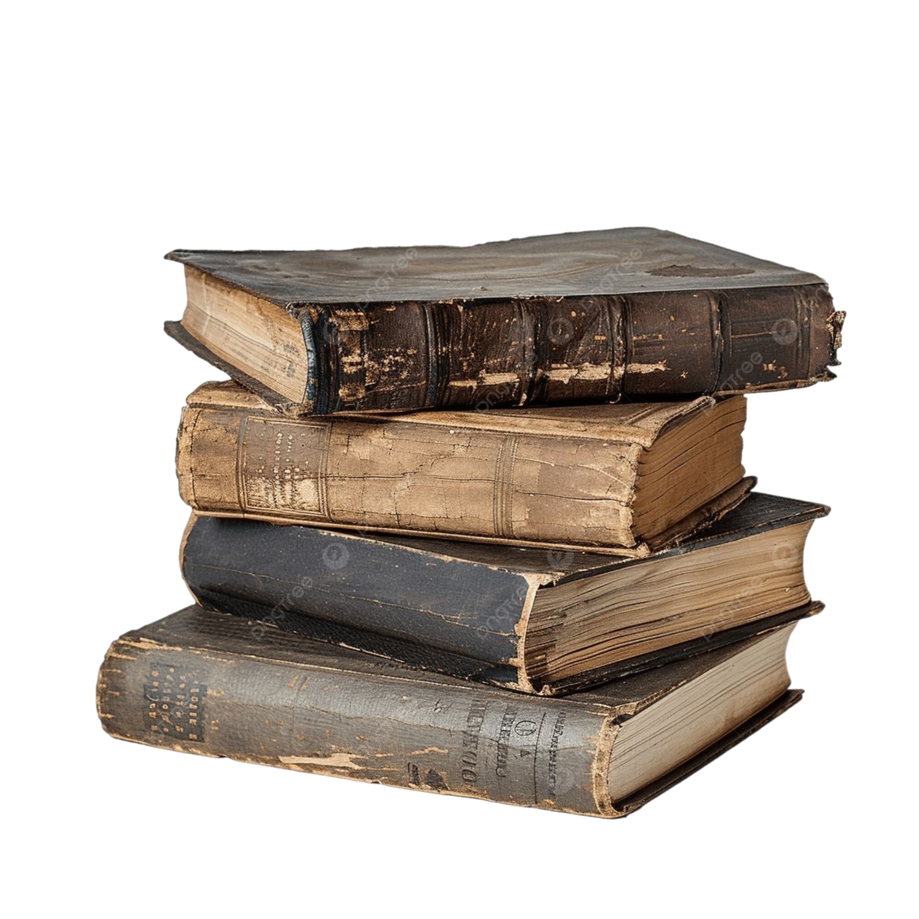

Єврейська громада Дніпра: внесок у розвиток міста
Учениці 9 класу
Дніпровського ліцею N31 “Пріоритет” Дніпровської міської ради
Чекурди Мирослави
Керівник:
Летяго Вікторія Віталіївна,
учитель історії

Slide 2
Актуальність дослідження
Дослідження цієї теми допомагає краще зрозуміти історію міста, а також роль національних громад у його розвитку. Вивчення діяльності єврейської громади сприяє збереженню історичної пам’яті та культурної спадщини.
Мета дослідження
Метою дослідження є аналіз історії становлення та розвитку єврейської громади міста Дніпра, а також визначення її внеску в економічний, культурний, освітній та суспільний розвиток міста.
Предмет дослідження
Предметом дослідження є діяльність єврейської громади Дніпра, її культурні, освітні, економічні та благодійні ініціативи, а також їхній вплив на розвиток міста та його громадського життя.
Особистий внесок
Особистий внесок полягає в самостійному пошуку та опрацюванні джерел, узагальненні інформації й аналізі розвитку єврейської громади Дніпра та її впливу на життя міста, а також формулюванні власних висновків.

Slide 3
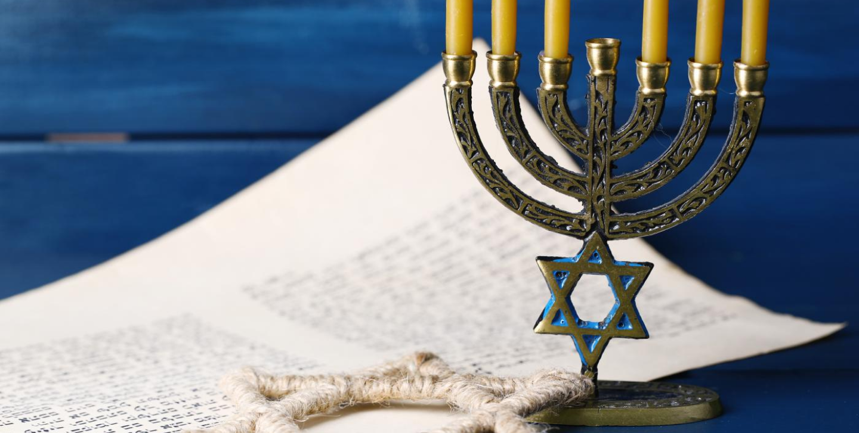
Велику роль у розвитку Катеринослава, Дніпропетровська та тепер Дніпра робила й продовжує виконувати єврейська громада.
Вони всюди: у бізнесі, політиці, спорті та інших сферах нашого життя.

Slide 4
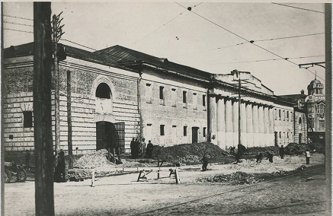
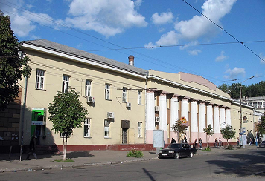
Історія появи євреїв у Катеринославі
Історія єврейської спільноти в Катеринославі починається ще з 1793 року, після указу Катерини II про надання їм громадянства.
На 1850 рік чисельність євреїв у місті складала 19%.
Зростання впливу пов’язане зі стараннями Олександра Поля, завдяки якому місто перетворюється у великий промисловий центр. Такий центр потребує робітників, фінансистів, торговців. А це звичні для євреїв заняття. Тому на 1897 рік в Катеринославі 37% складали євреї. У 1926 році їх було близько 40%
Бізнесом євреї почали займатися у 1830-х роках, коли Нейман відкрив суконну фабрику, а Заславський заснував чавуноливарний завод.
Будівля суконної фабрики збереглася до наших часів на проспекті Дмитра Яворницького
Суконна фабрика Катеринослава
Будівля в наш час
1793–1794

Slide 5
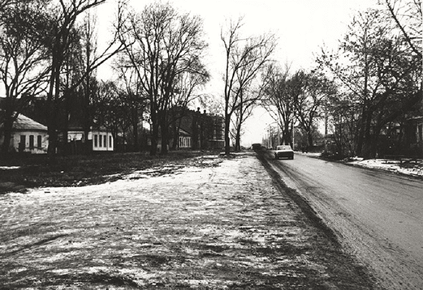
У 1832 році тут було відкрито завод Заславського, який був своєрідною єврейською династією, яка володіє підприємствами металургійного профілю. Цей промисловий завод виготовляв сільськогосподарську техніку: молотарки, віялки, сівалки та інші вироби. Знаходився він на сучасній вулиці Ливарній між Консерваторією та нижньою частиною комплексу вежі.
Завод тривалий період часу залишався єдиним у своєму напрямку, що зумів прославити Катеринослав високоякісною продукцією. Перше металургійне підприємство тодішнього Катеринослава – з нього то й пішла слава міста чавуну та сталі.

Slide 6
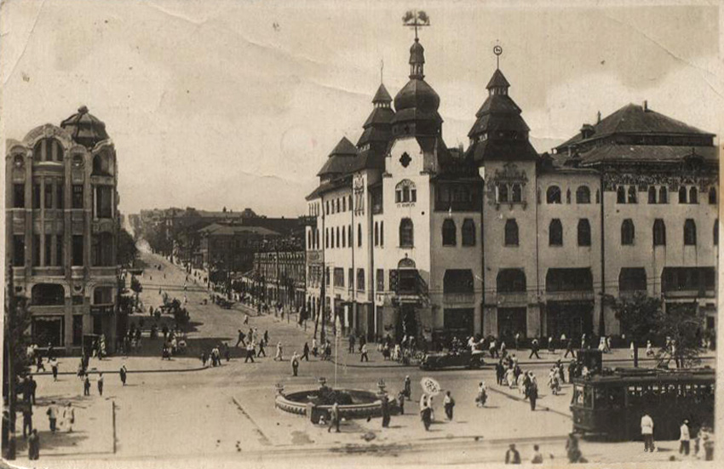
Катеринослав – унікальне місто.
Після реформ Олександра ІІ певній кількості євреїв було дозволено ставати чиновниками! Якщо в інших містах «смуги осілості» серед чиновництва євреїв майже не було, то в Катеринославі їх було аж 7%! У місті було близько 80 євреїв-дворян, які отримали цей почесний титул за благодійність та 40 промисловців почесних громадян міста.

Slide 7
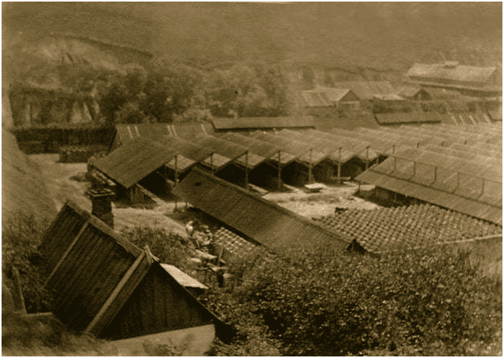
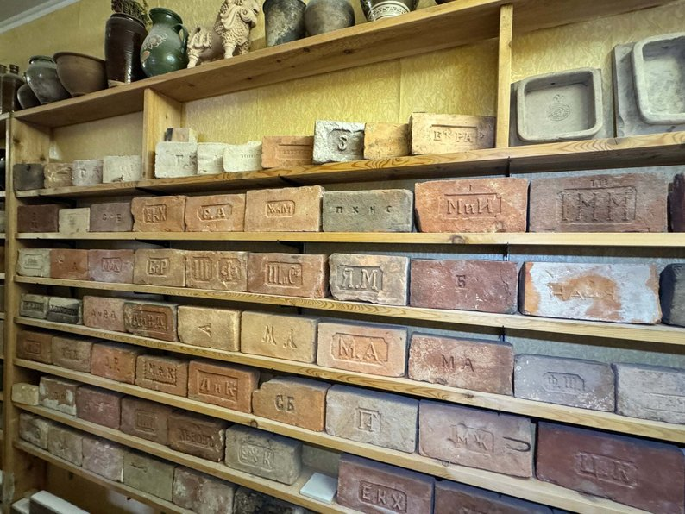
В Катеринославській губернії близько 25% виробництва належало євреям-промисловцям. Проте це були доволі дрібні підприємства з обробки металу, шкіряна промисловість, миловарні. Тобто предмети широкого вжитку.
Дуже популярним було виробництво цегли. Після 1880-х місто стрімко зростає і потрібно багато цегли для будівництва. Велика кількість власників цегляних заводів були євреями. Та й місцевість цьому сприяла – у дніпровських балках були великі поклади глини. Можна згадати Рабиновичів, Когани і Бруки, Моцкін, брати Чечіки.
Катеринославська цегла
Цегельні заводи

Slide 8
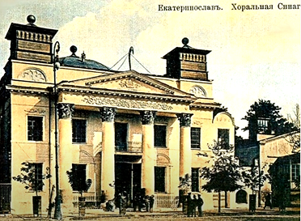
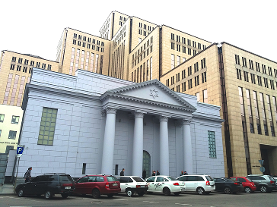
Культурний розвиток єврейської громади у XIX столітті
1843 році єврейська громада починає проявляти себе у культурі. У тому році завдяки Абраму Луцькому з’явився перший кам’яний будинок театру. Був найкращим культурним центром міста, на сцені театру виступили як українські трупи, так і італійські.
У 50-х роках ХІХ століття відкривається Хоральна синагога (потім отримала назву “Золота Роза”), що стало важливою подією для єврейської спільноти та пам’яткою архітектури нашого міста.

Slide 9
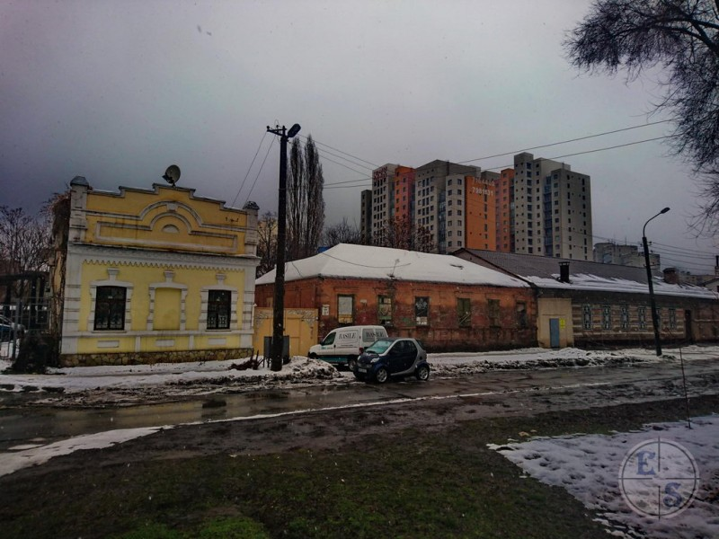
Перша Талмуд-Тора
Навчальний заклад було відкрито в 1857 році, вчилися тут діти бідняків і сироти, яких забезпечували харчуванням та одягом. У 1880 році в цій Талмуд-Торі було введено навчання ремісничої справи, трохи пізніше, як і в інших подібних закладах, з’явилися загальноосвітні дисципліни. Також в будівлі розміщувалося «Суспільство допомоги бідним євреям м. Катеринослава», головою якого був Мойсей Левін.

Slide 10
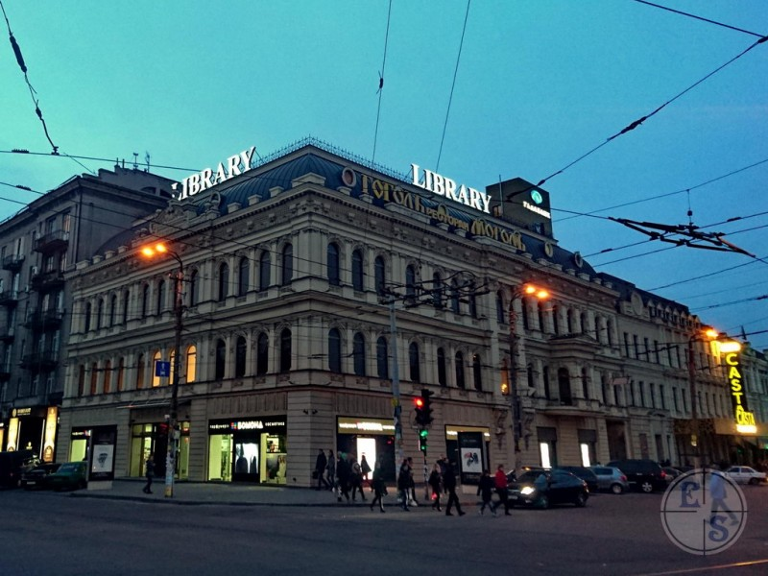
На вулиці Володимира Мономаха найбільшу цінність представляє перший від проспекту квартал, який практично не змінився з початку 20 століття. Перші 3 будівлі — 2 прибуткових будинки й особняк — належали єврейському купцеві Б. Шишману.
Прибутковий будинок Шишмана ніколи не здавався простим жителям; його займали різні контори, магазини, кондитерська, банк. Таким чином, будівлю можна назвати першим в місті торгово-розважальним центром, і сьогодні його функціональне призначення не дуже змінилося. За радянських часів тут була бібліотека, на що натякає назва сучасного торгового центру, який розташувався на цьому місті замість неї. Реконструкція будівлі проводилася за проектом Олександра Соріна, автора «Менори».

Slide 11
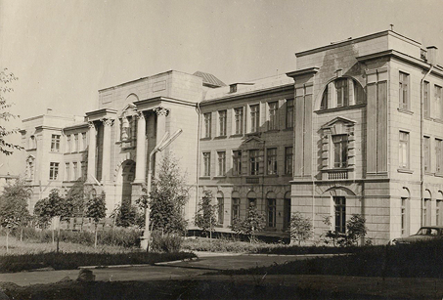
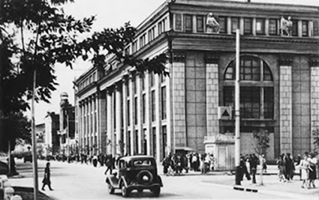
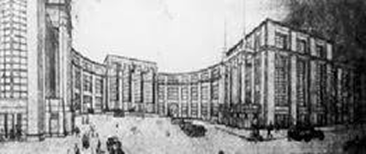
Роль єврейських архітекторів у забудові міста
Єврейські архітектори відіграли визначну роль у розбудові Катеринослава (нині Дніпро) на зламі XIX–XX століть, формуючи його модерновий вигляд.
Один із найвідоміших архітекторів був Олександр Красносєльський
За його проектами створені ЦУМ та знесений «Дитячий світ». Палац Праці на пр. Сергія Нігояна, 47, та готель «Асторія». Анатомічний корпус медакадемії біля Севастопольського парку. Капітально реконструйовані за його проектами старий корпус університету на пр.Яворницького, 36, театр Горького та будівля нинішньої облради.

Slide 12
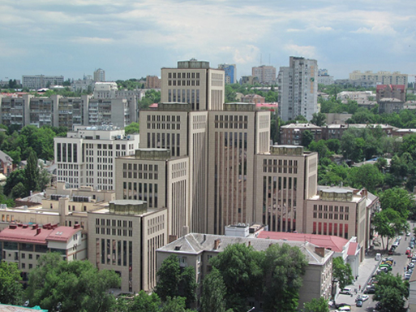
Культурно-діловий центр «Менора»
«Менора» – унікальна споруда і найбільший у світі єврейський комплекс, аналогів якому немає в світі.
«Менора» – один із центрів життя і визначна пам’ятка міста.
Комплекс «Менора» складається з семи веж, що символічно являють Храмовий семисвічник.
У комплексі розташовані офісні приміщення, торгові площі, кафе, ресторани та інші сфери бізнесу і послуг.
Центр «Менора» є своєрідним мостом для культурного обміну, розвитку зв'язків у сучасному суспільстві на основі толерантності та взаємної поваги.
Двері «Менори» завжди відкриті для усіх жителів і гостей міста на Дніпрі.

Slide 13
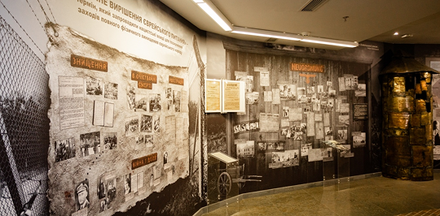
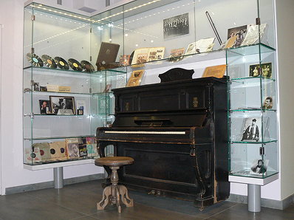
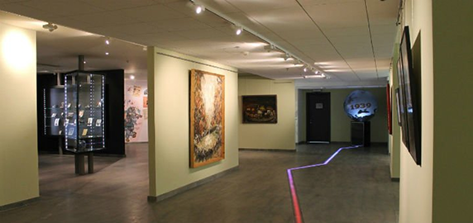
Чужого болю не буває
Центр «Менора» орієнтований на активну сучасну людину для якої значимі поняття духовності, вірності традиціям історії.
Саме тут розташований Музей «Пам’ять єврейського народу і Голокост в Україні» – третій у світі за величиною меморіальний комплекс, присвячений Голокосту.

Slide 14

Благодійність
Єврейська спільнота Дніпра активно працює, благодійний фонд «Хесед Менахем» надає психологічну та матеріальну підтримку літнім людям, консультує, допомагає біженцям всередині дніпровської “Менори” і в оселях дніпрян.

Slide 15
Висновок
Єврейська громада міста Дніпро відіграє визначну роль у його розвитку, інвестуючи в інфраструктуру, культурну спадщину та соціальні проєкти.
Вона активно долучається до розбудови міста, підтримує освітні й благодійні ініціативи та ініціює створення знакових архітектурних об’єктів.
Таким чином, діяльність єврейської громади має значний вплив на економічний, культурний і суспільний розвиток міста. Її проєкти сприяють збереженню історичної спадщини, розвитку міжкультурного діалогу та формуванню позитивного іміджу Дніпра на міжнародному рівні. Завдяки активній громадській позиції та підтримці різноманітних ініціатив громада продовжує відігравати важливу роль у житті міста та його подальшому розвитку.

Slide 16
Список використаних джерел
https://unexploredcity.com/tour-view/275
https://gorod.dp.ua/news/230479
https://dneprovskiye.info/uk/eternal-1081-istoriya-yevrejskoyi-gromady-dnipra
https://dnepr-future.com.ua/uk/eternal-istoriya-odniyeyi-z-vulycz-dnipra-lyvarna
https://shabat.com.ua/dnipro/yevreyi-dnipra-arhitektori/
https://www.dnipro.libr.dp.ua/Menora
https://uk.wikipedia.org/wiki/%D0%93%D0%BE%D0%BB%D0%BE%D0%B2%D0%BD%D0%B0_%D1%81%D1%82%D0%BE%D1%80%D1%96%D0%BD%D0%BA%D0%B0
https://midnipro.event.net.ua/

Slide 17
Дякую за увагу!

